Slide 1
ЭКО-ЛИДЕР - 2014

Slide 2
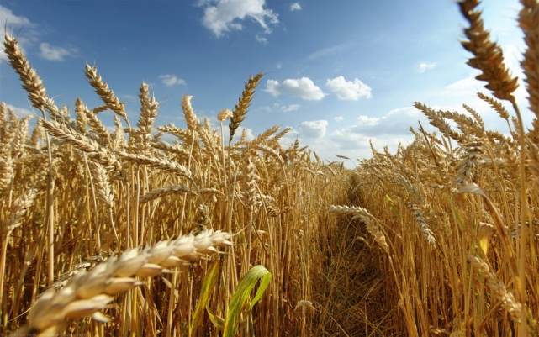
Информация о компании «Эко лидер»
Компания ООО « Эко Лидер » на зерновом рынке Украины с 2013 года. Наша компания имеет успешный опыт работы, как на внутреннем, так и внешних рынках.
Мы удерживаем конкурентные позиции за счёт налаженных каналов сбыта и закупки зерновых и масличных культур, гибкой ценовой политики и наличия многолетнего опыта в сфере сельхоз производства акционеров компании.
Бесценный опыт работы и положительная деловая репутация позволяют нам обеспечивать своевременные поставки продукции для наших клиентов.

Slide 3
Направления деятельности компании « Эко лидер »
БИЗНЕС-СПРАВКА О КОМПАНИИ
Предмет деятельности компании – оптовая закупка сельхозпродукции и продуктов ее переработки с последующей реализацией на внутреннем и внешнем рынках.
Наиболее типичной сельскохозяйственной продукцией, с которой работает компания, на сегодня является группа фуражных и продовольственных зерновых (ячмень, пшеница, кукуруза) и масличных (подсолнечник, соя, и рапс), а также продукты их переработки (шрот соевый, подсолнечный, масло в ассортименте).
Предприятие осуществляет закупку сельхозпродукции на сертифицированных элеваторах и в хозяйствах по всей территории Украины. Закупка растительных масел (подсолнечное, соевое и другие), производится как на черноморских терминалах, так и самовывозом от производителей.

Slide 4
Направления деятельности компании «Эко лидер»
Структура компании:
Департамент Административный
• Директор компании
• Главный бухгалтер
• Финансовый директор
• Помощник руководителя
• Менеджер с административной деятельности – 2 чел.
• Юрист
• Диспетчер
• Технический работник
Департамент Агро
• Директор Департамента
• Заместитель директора
• Менеджер по сбыту
• Менеджер ВЭД – 2 чел.
• Менеджер – 2 чел.
Общая численность сотрудников компании - 17 человек

Slide 5
Направления деятельности компании «Эко лидер»
Филиалы и представительства:
Полтавский филиал
Ивано - Франковское представительство
Схема работы компании:
> Оперативный анализ спроса и предложения на группу товаров
> Формирование складских запасов с учетом спроса
> Обработка заявок Покупателей
> Размещение заказов у Поставщиков
> Организация учета и хранения товарных партий
> Логистическая оптимизация процессов поставки
Инфраструктура предприятия:
Офисные помещения, склады для хранение товара, рабочие места торговых представителей оборудованы компьютерной и офисной техникой. Используются современные методы проведения торговых операций - электронный обмен документами, автоматизация бухгалтерского учета.

Slide 6
Направления деятельности компании «Эко лидер»
Рынок сбыта. На сегодняшний день Украина становится одним из ключевых игроков на мировом рынке зерновых, масличных и продуктов переработки, ее рынок характеризуются четкой экспортной ориентацией. Согласно прогнозам на 2014 МГ, доля экспорта зерновых и зернобобовых культур составит 50%, доля экспорта рапса – 93%, сои – 52% и подсолнечного масла – 89% от общего объема их производства. Новый уровень отношений Украины и Европейского союза увеличивает привлекательность украинской аграрной продукции на мировых рынках.
Нашими покупателями являются: CHS, LouisDreyfus, Commodities, Glencore, Noble Group, OLAM, Cargill, Soufflet, Delta Wilmar и ряд украинских компаний- переработчиков сельхозпродукции.

Slide 7
Направления деятельности компании «Эко лидер»
Конкурентные преимущества компании:
высокий профессиональный опыт работников компании;
наличие постоянных Покупателей;
устойчивые связи с Производителями и Поставщиками. Продвижение товаров на рынке осуществляется компанией с использованием сложившихся партнерских отношений,
постоянное присутствие на электронных торговых площадках
Планы предприятия: расширение и увеличение продаж за счет привлечения новых Покупателей из Юго- Восточной Азии, Ближнего Востока и республик Средней Азии.
Деловая репутация руководящего состава и сотрудников организации в целом подтверждается наличием длительных устойчивых отношений с партнерами и контрагентами, постоянным расширением сферы деловых контактов компании.

Slide 8
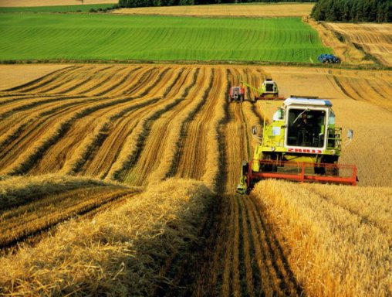
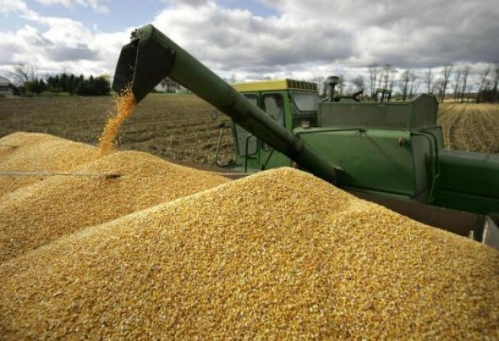
Сотрудничество с фермерскими хозяйствами Украины
ООО «Эко Лидер» имеет тесные связи с фермерами и сельхозпроизводителями разных форм собственности.
Более 42 000 хозяйств производят ежегодно около 8 млн тонн зерновых и 800 000 тонн масличных культур.
Согласно информации Госстата, на 01.07.2013 г. в пользовании у фермеров находилось 4,4 млн га земли.
В среднем на одно фермерское хозяйство приходится 109 га сельхозугодий.
АПК Украины сегодня является перспективно развивающейся отраслью экономики.
Украина имеет беспрецедентный потенциал в этой сфере.

Slide 9
Внешнеэкономическая деятельность компании
Компания ООО «Эко Лидер» осуществляет:
Экспортные операции по реализации зерновых и масличных культур в Россию, Беларусь, Китай, страны Европы, Прибалтики и Африки;
Поставку товара по качеству, количеству и упаковке согласно заявке от покупателя;
Подготовку/Оформление сопроводительной документации на товар;
Обеспечение покупателя гибкими условиями формирования цены и оплаты за товар;
Поставку товара на следующих базисах: EXW, FCA, СРТ, FOB – порты Черного моря, Азовского моря, DAF, DAP, DDU, CIF.
Компания ООО «Эко Лидер» заинтересована в сотрудничестве и налаживании партнерских отношений на долгосрочной основе.

Slide 10
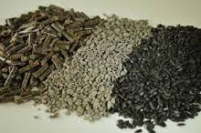
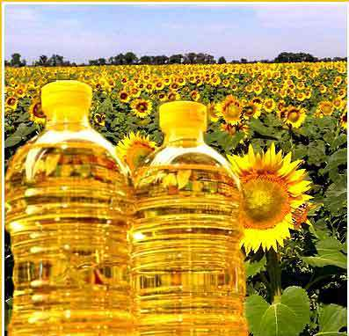
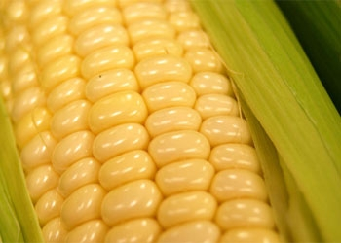
Шрот/жмых
Подсолнечное масло
наливом
Подсолнечное масло
бутилированное
Пшеница
Подсолнечник
Кукуруза

Slide 11
Логистика
Отлаженные механизмы доставки , обеспечиваемые экспедиционными компаниями позволяют решать вопросы транспортировки продукции разными видами транспорта.
Морским транспортом
ж/д вагонами
Автомобильным транспортом

Slide 12
Ассортимент продукции и планы ее реализации на 2014-2015 г.г.
Пшеница фуражная
Пшеница продовольственная мукомольная
Кукуруза фуражная
Ячмень фуражный
Подсолнечник
Шрот подсолнечный
Жмых подсолнечный
Соя товарная
Шрот соевый
Жмых соевый
Нут
Семена Рапса
Кориандр
Горчица белая
Горчица желтая
Мука пшеничная высший сорт
Мука пшеничная 1 сорт
Рожь - группа А, В
Сахар - свекольный
Качество товаров в базисе согласно ДСТУ Украины. Допускается применение ужесточенных требований по качеству поставляемых товаров по заявке Покупателя.

Slide 13
Контакты
Дорогие друзья, коллеги и партнеры по бизнесу !
ООО «Эко Лидер» - это команда профессионалов, за плечами которых огромный опыт в сфере производства, торговли, логистики.
Профессионалы, которых объединяет опыт, возможности и желания реализовать поставленные цели и задачи.
Наша цель - предложить Вам новый уровень отношений в бизнесе.
Наши основные принципы в бизнесе:
Безопасность;
Ответственность;
Порядочность;
Гибкость;
Справедливость.
Фактический адрес:
02140, Украина, г. Киев,
пр. Бажана, 14.
Тел/факс. +38 (044) 502-58-75.
E-mail: ecoleader1@hotmail.com
Skype : ecoleader1

